Slide 1
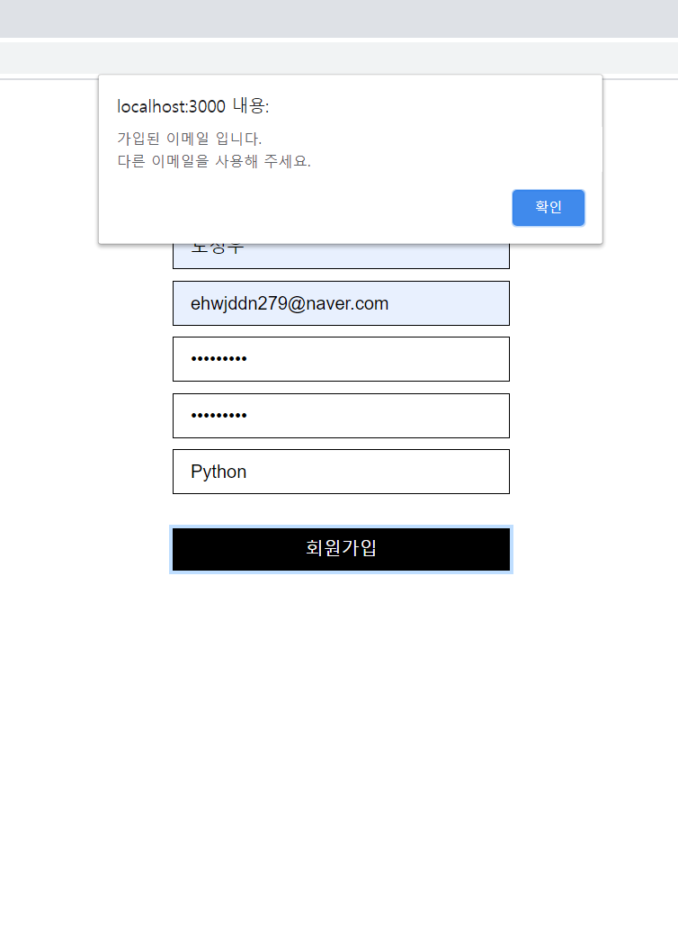
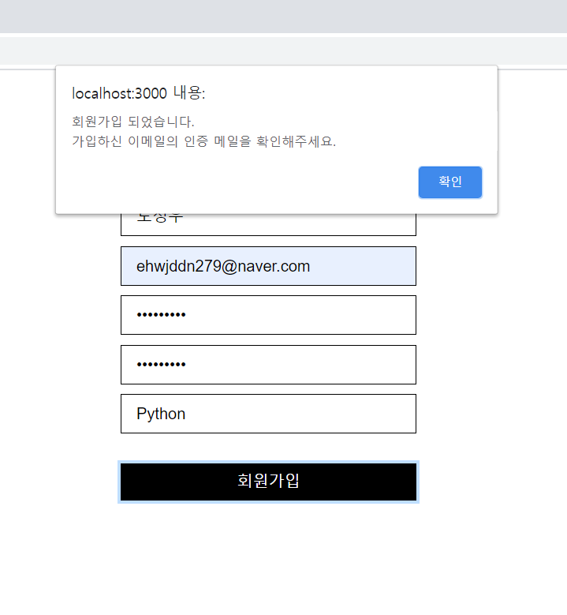
회원가입
회원가입 실패
회원가입 성공

Slide 2
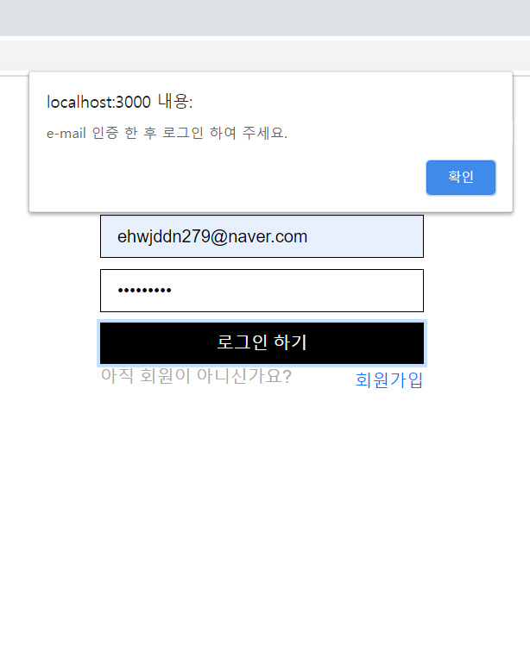
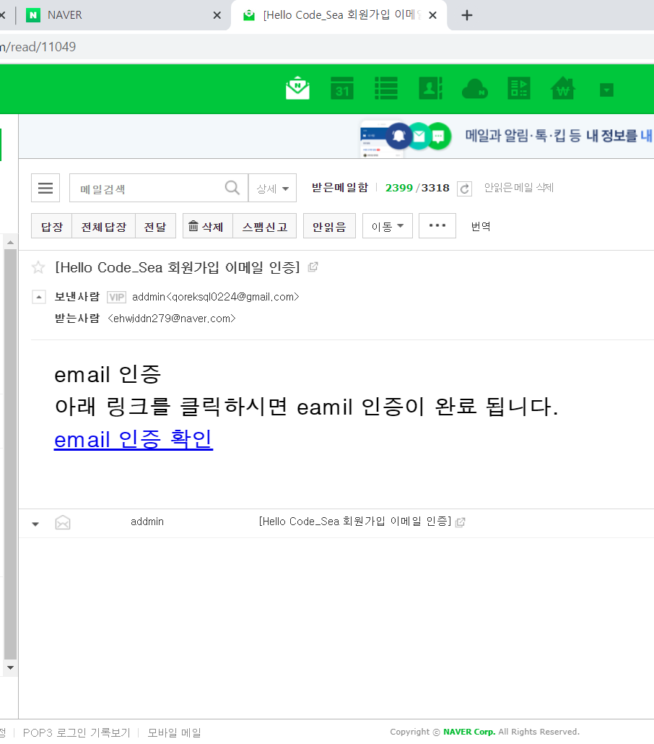
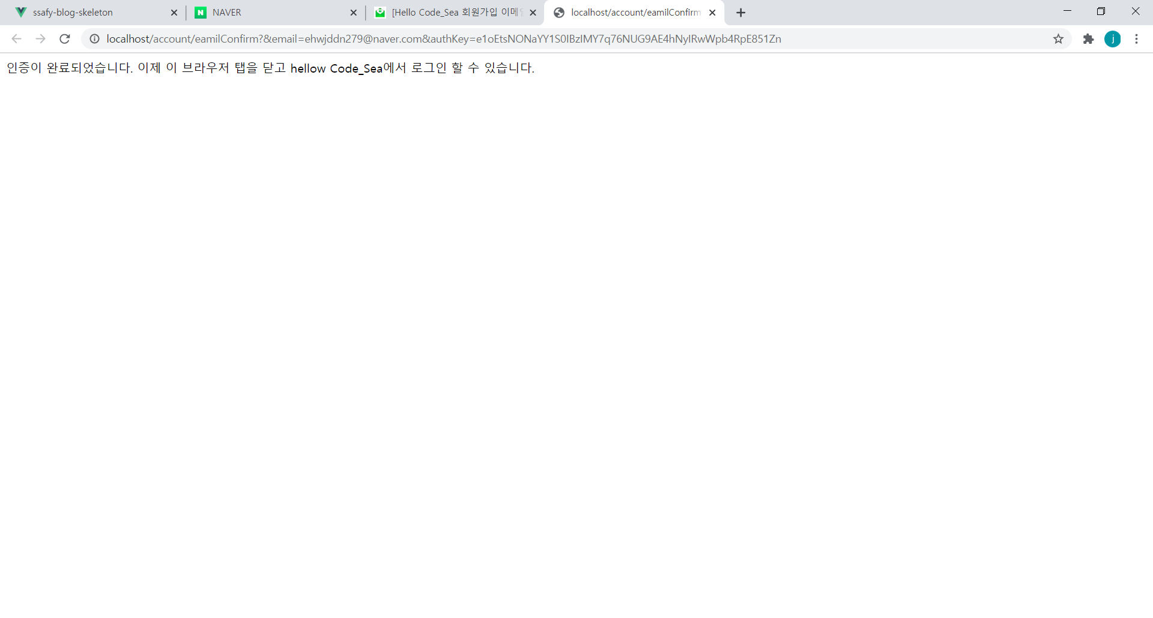
이메일 인증
첫 로그인 시 이메일 인증
인증 페이지
인증 완료

Slide 3
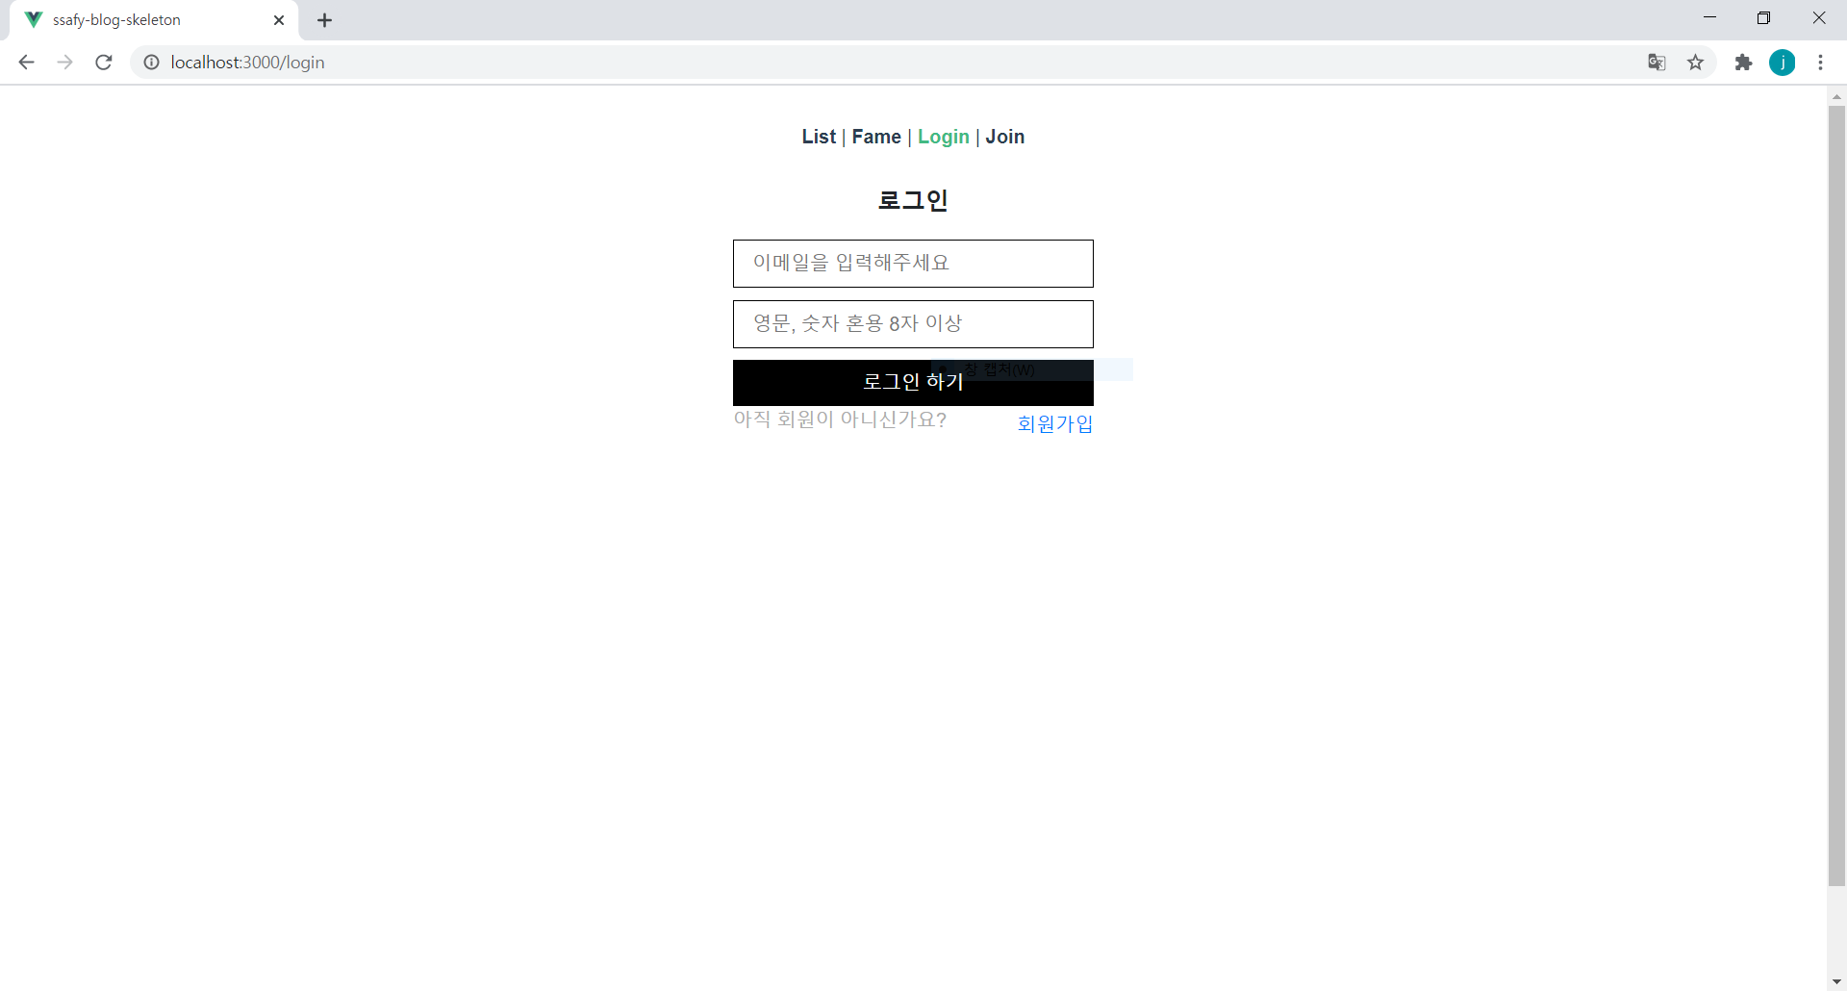
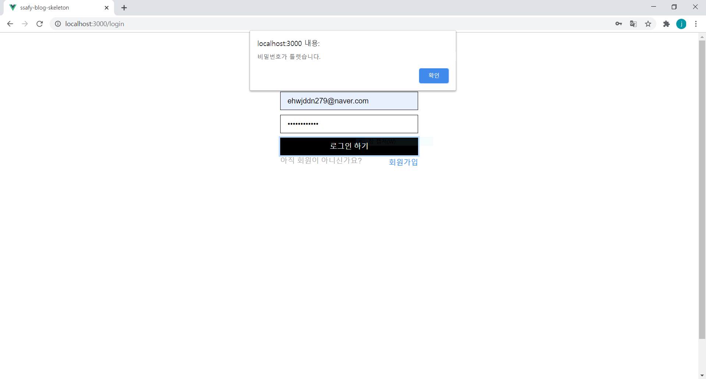

로그인
로그인 화면
로그인 실패 화면
로그인 성공 화면
로그인 비밀번호 오류

Slide 4
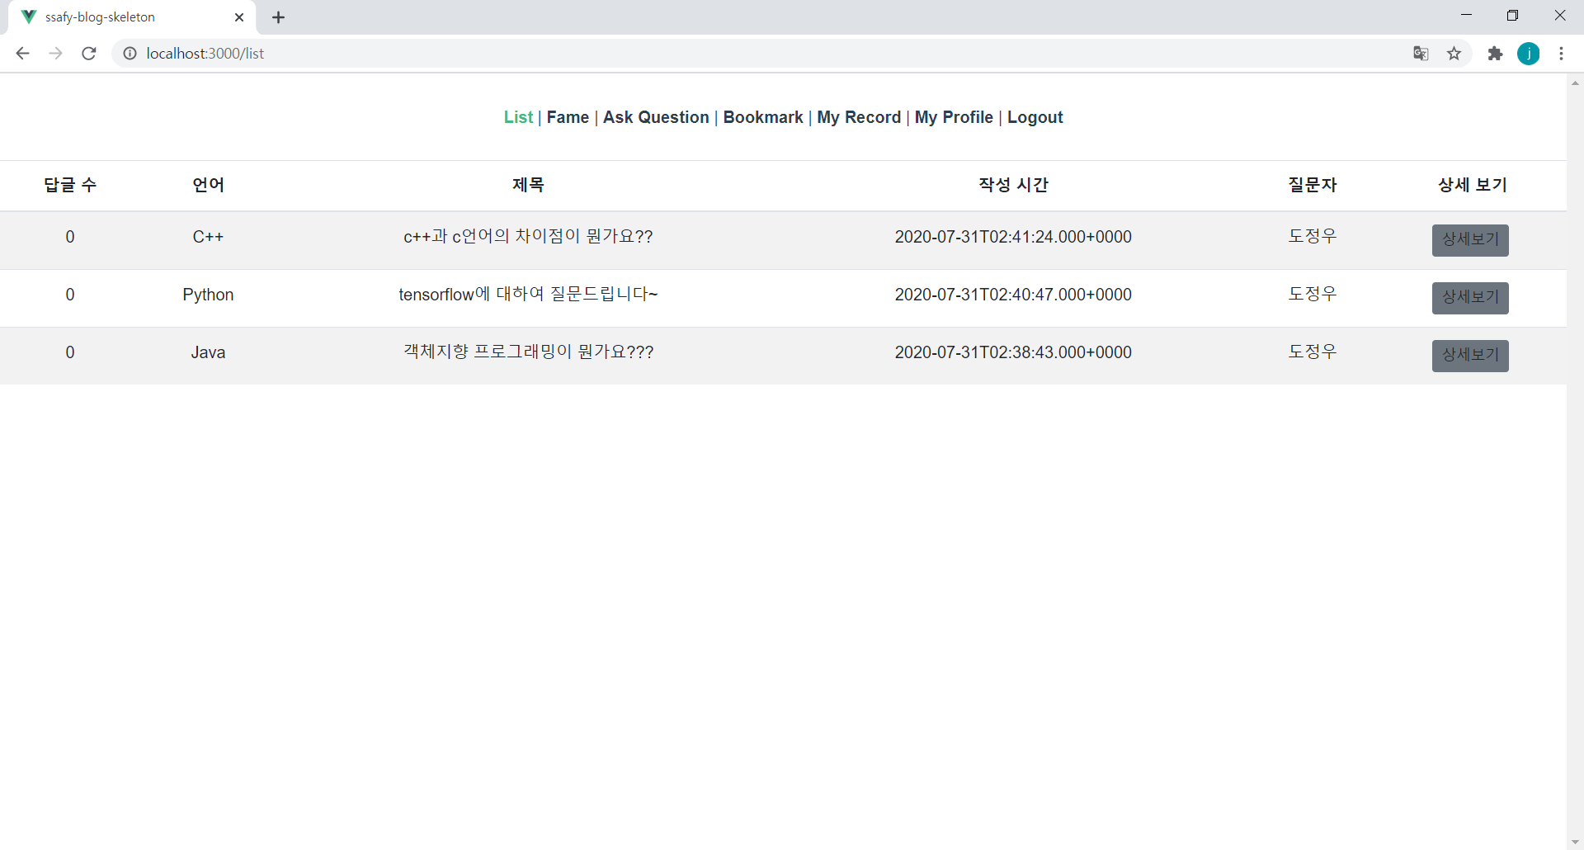
질문 목록

Slide 5
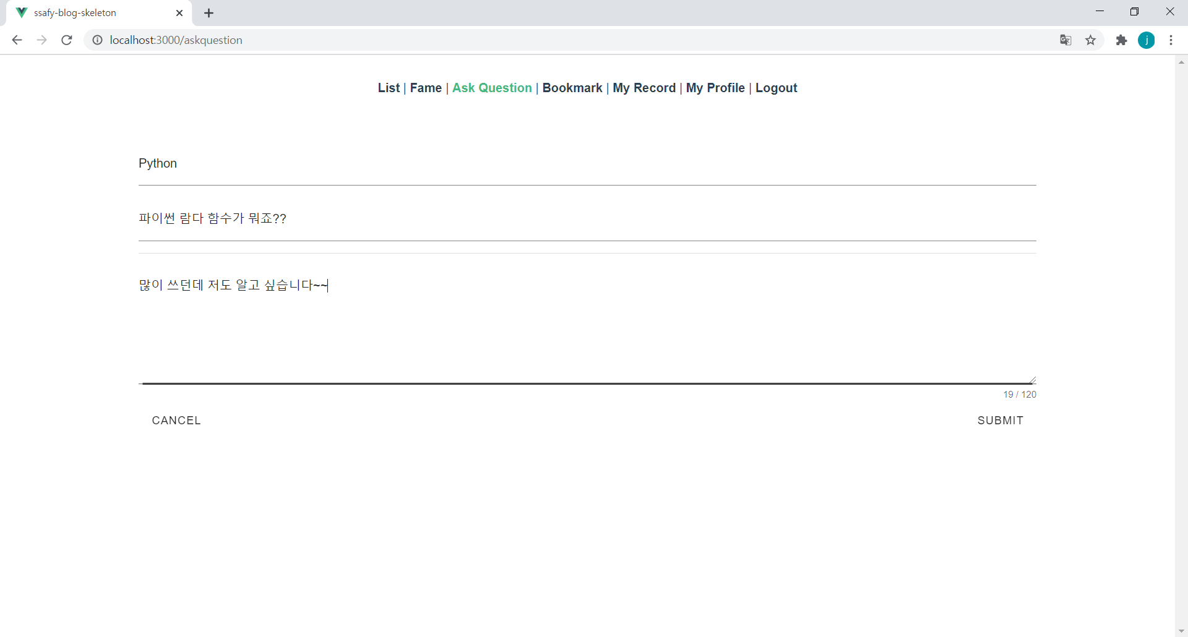
질문 작성

Slide 6
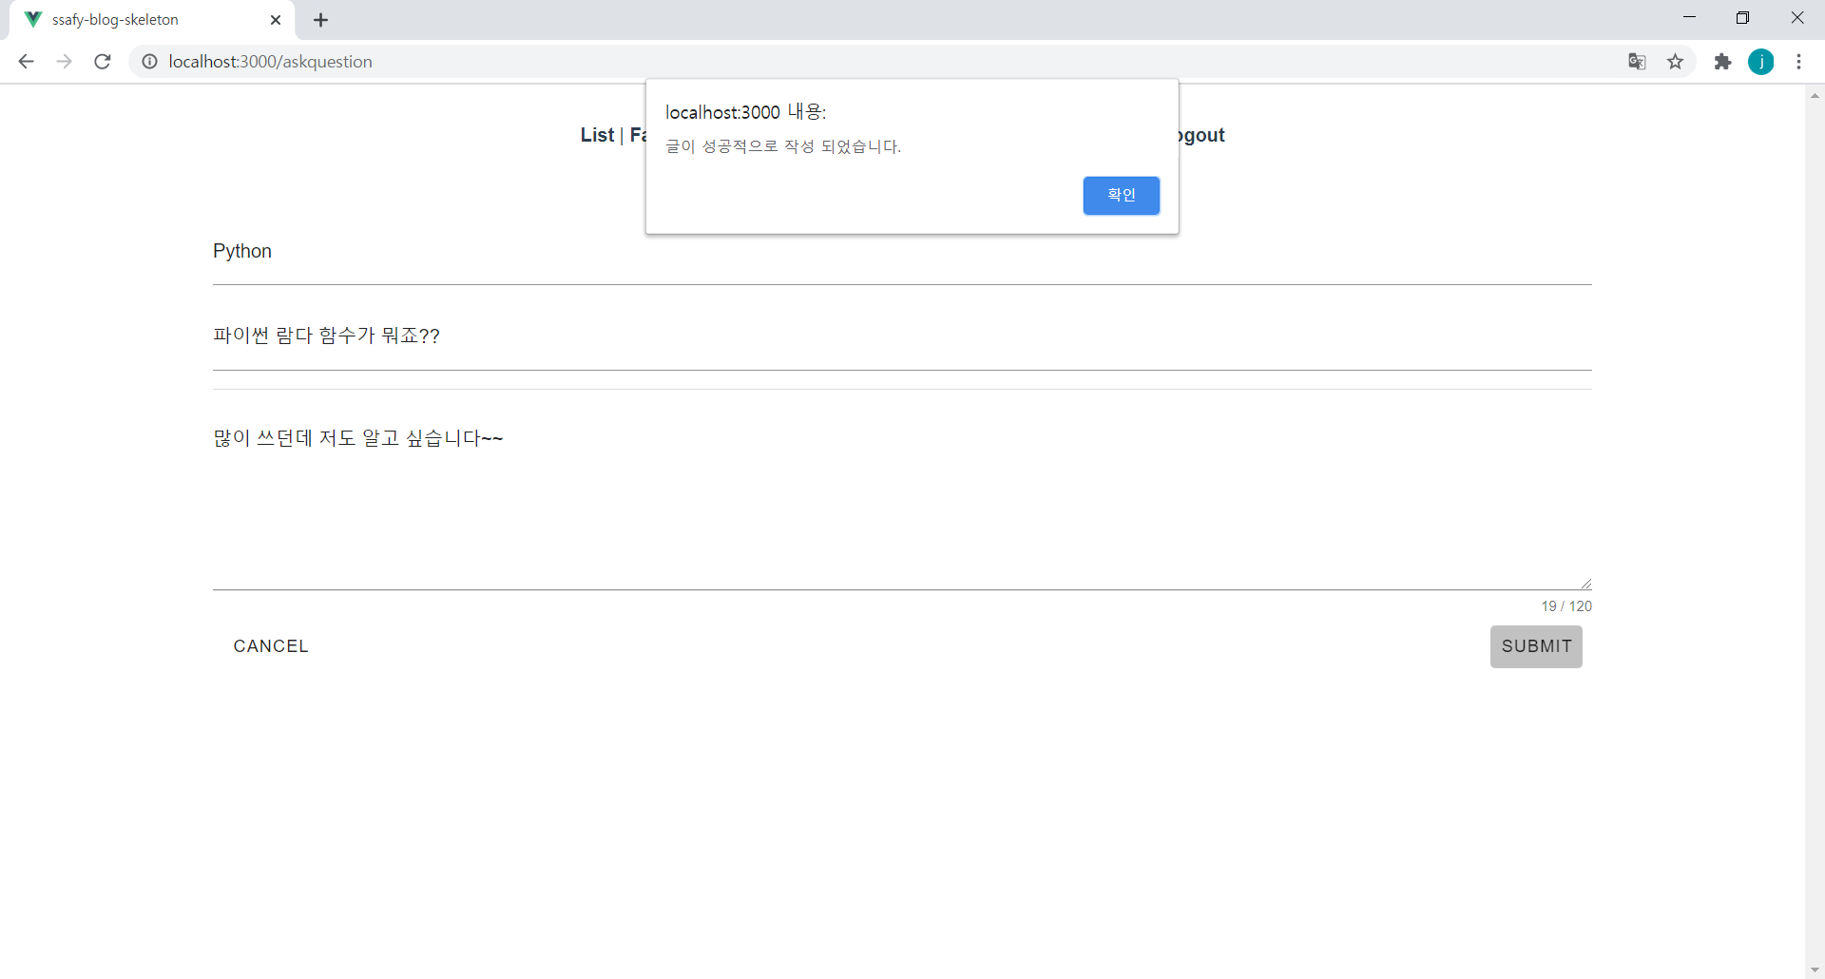
질문 작성 완료

Slide 7
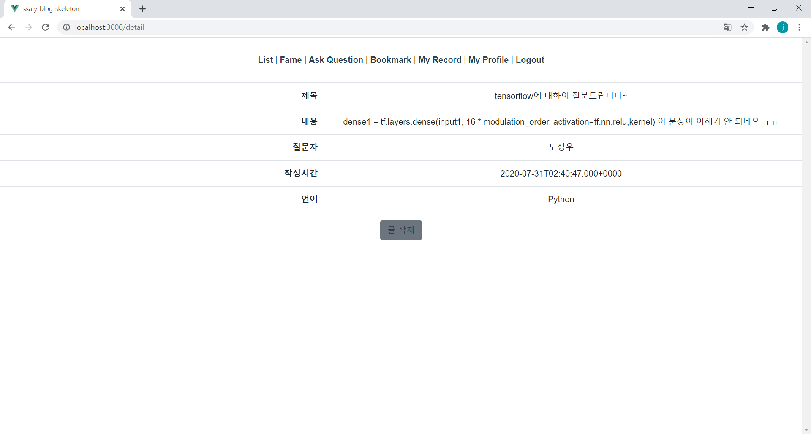
상세 페이지

Slide 8
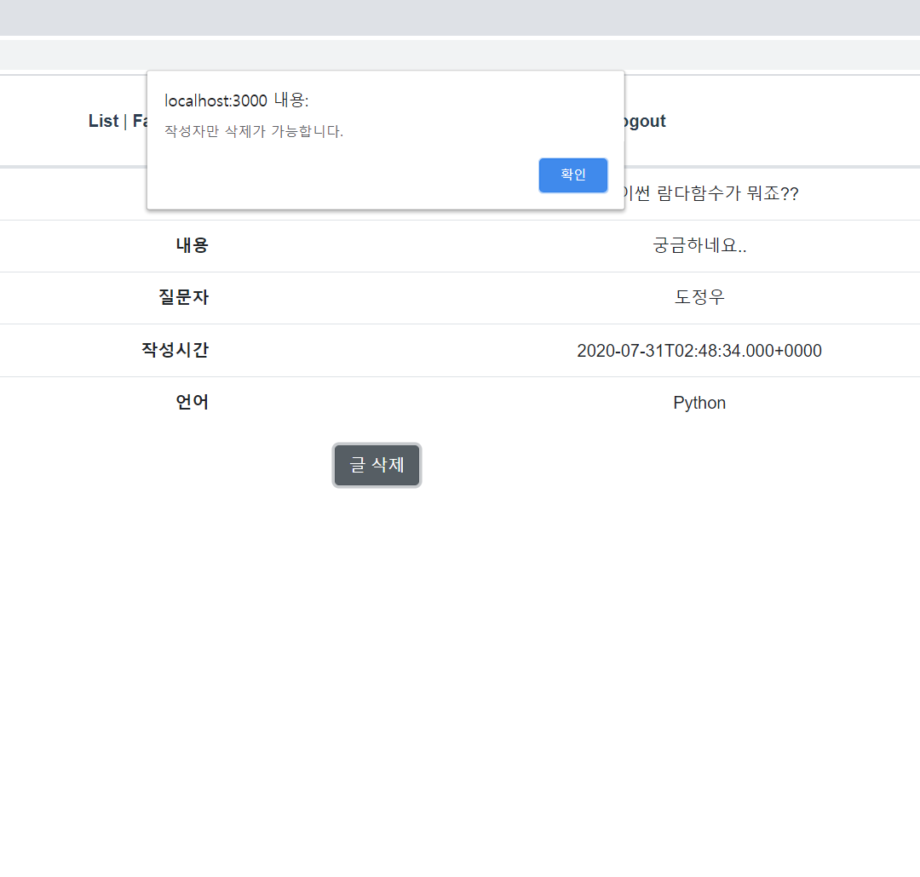

상세 페이지 삭제
본인 아닐 시 삭제 실패
삭제 성공

Slide 9

상세 페이지 삭제 후 목록

